Slide 1

DHX infopäev Üleminek hajusale dokumendivahetusele
Hannes Kiivet
Riigi Infosüsteemi Amet / DVK valdkonnajuht
06.04.2017 / infopäeva rahastab Euroopa Sotsiaalfond.

Slide 2
Päevakava
14:30 Avasõnad - Hannes Kiivet (RIA)
14:40 Miks hajus? - Eneli Järve (RIA)
15:00 Mis on DHX? - Priit Parmakson (RIA)
15:30 Kohvipaus
15:50 Millal mida toimub? - Hannes Kiivet (RIA)
16:10 Toest kohalikele omavalitsustele - Henri Pook (Eesti Maaomavalitsuste Liit / Eesti Linnade Liit)
16:30 Seos X-teega ja edasine areng - Heiko Vainsalu (RIA)
16:50 Lõppsõnad - Hannes Kiivet (RIA)
17:00 Õhtusöök
~18:00 Aruteluring (ruumis Amarillo)

Slide 3
Korralduslik info
buffet õhtusöök toimub Merineitsis (II korrusel) ja meie jaoks on lauad ära märgistatud. Event Mastersi esindaja korraldab transpordi
Aruteluringis osalejad koguneda kell 18:00 Merineitsi ukse juures

Slide 4
Autoga tulijatele
Enne lahkumist valideerida parkimispilet II korruse infolaua teenindaja poolt. Kui teenindajat ei ole, siis saab teda telefoni teel kutsuda. Soovitav on pilet valideerida pauside ajal ja enne õhtusööki
Viru keskuses parkijad saavad valideeritud piletiga tasuda parkla infokassas
Rävala parkimismajas saab tasuda makseautomaadis

Slide 5

DVK-l on uus nimi ja logo
Dokumendivahetuskeskus

Slide 6
Miks hajus?
Eneli Järve
Riigi Infosüsteemi Amet / DHX projektijuht
Notes:
Miks projekt? Panna 4-le slaidile
Miks hajus?
Esmamulje ja tegelikkus?
Töö vs tegelikkus? Panna tabelisse
Suhtlemine

Slide 7
Hajuslahenduse ajendid
Interneti areng
Teenused olid maas ja „kättesaamatud“
Kesksed lahendused maandasid kättetoimetatavuse probleeme ja riske
X-tee areng ja kasutatavuse tõus
Tehnilisel tasemel pole vahet, kas osapool on teenuse kasutaja või osutaja
Postkontorist kirja küsimise asemel otse kohale toimetamine
Vananenud tarkvara
Eesti avalikud e-teenused peavad olema kaasajastatud
No legacy põhimõte: avalikus sektoris ei tohi olla olulise tähtsusega IKT-lahendusi, mis on vanemad kui 13 aastat
Single point of failure
DVK on süsteemi kui terviku mõttes käsitletav pudelikaelana (single point of failure), sest selle rike halvaks kogu dokumendivahetusvõimekuse
DVK eemaldamine süsteemist tõstab kogu terviku töökindlust

Slide 8
Miks just hajusaks?
Priit Raspel: „ Kogu maailm on hajus“
Kesksed süsteemid tekkisid tehniliste piirangute tõttu. Eemaldades tehnilised piirangud, ei ole tsentraalsus enam põhjendatud. Hajusus annab paindlikust ja kontrolli teenuse omanikule, mitte keskusele.
Dokumendivahetusel on mitmeid ärinõudeid. Alustuseks võeti kolm põhilist lähtepunkti:
Turvalisus – X-tee
Kiirus – saatja ja saaja otsesuhtlus
Kohaletoimetatavus – reeglistik/standard, milleks hakati välja töötama hajuslahenduse tervikdisaini
Hajuslahendus tugineb juba kasutuses olevatel lahendustel, kasutades ära X-tee võimalusi ja juba väljatöötatud ning juurutatud kapslistandardit.

Slide 9


Ideest teostuseni ehk dokumendivahetuse esmamulje vs reaalsus

Slide 10
Ideest teostuseni – plaan vs töö
Esialgne nägemus protokollist ja üleminekust | Väljatöötamisel selgunud reaalsus
Lihtne | Ei ole nii lihtne (vahendajate vajaduse sissetoomine)
Üks teenus (sendDocument) | On kaks teenust (sendDocument; representationList)
Üks nimemuster DHX (igal asutusel on üks dhx teenus) | On kaks nimemustrit, sest asutustel võib-olla mitu infosüsteemi DHX-il
Universaalne, erisustest vaba, kõik toimib nagu DVK-s | Selgus, et DVK-s on erisused väga sage nähtus ☺, mis vajab arvestamist ka üleminekuperioodil
Ajutine etalonteostus protokolli verifitseerimiseks ja ainult RIA siseseks kasutamiseks | Etalonteostusest kasvas välja ulatuslik testteenus nii RIA-le, arendajatele kui asutustele
Protokolli valmimise hetkeks on kõik eeldused täidetud - kõikides DHS-ides kasutusel X-tee v6 ja kapsliversioon 2.1 | Asutused ei ole kõik veel V6-l, kapsliversiooni 2.1 kasutab 93% asutustest

Slide 11

Ideest teostuseni - suhtlemine kui teostuse alustala
Mida meie tegime hästi, et see projekt oleks edukas
vahetu suhtlus erinevate osapooltega, tihe meeskonnatöö
paindlikkus arendustöödes
soov mõelda kasutajate vajadustele
soov mõelda arendajate tegevustele
Mida teie tegite hästi, et see projekt oleks edukas
osapoolte avatus ja koostöövalmidus
analüüsietapis kaasamõtlemine, intervjuudes osalemine
testimistes osalemine, ettepanekute tegemine

Slide 12
Mis on DHX?
Priit Parmakson
Riigi Infosüsteemi Amet / arhitekt
Notes:
Protokolli omadused, mis teevad turvaliseks, kiirus ja kohaletoimetamine
Skeemid

Slide 13
DHX on:
universaalne, kiire ja turvaline dokumendivahetuslahendus Eesti avalikule sektorile
andmevahetusprotokoll, millel on rida unikaalseid tehnilisi omadusi
üks näide IT eduka standardimise võimalikkusest avalikus sektoris
eeskuju samalaadsetele lahendustele nii era- kui ka avalikus sektoris, sh Euroopa Liidu tasandil.

Slide 14
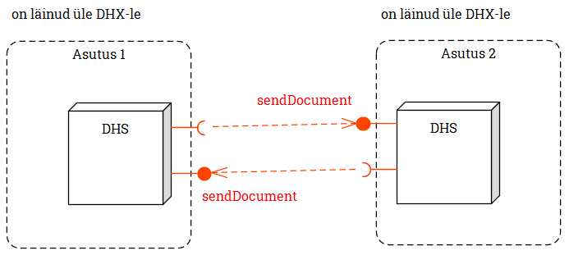
DHX on standardse nimemustri ja töötlusloogikaga X-tee teenuste kogum

Slide 15
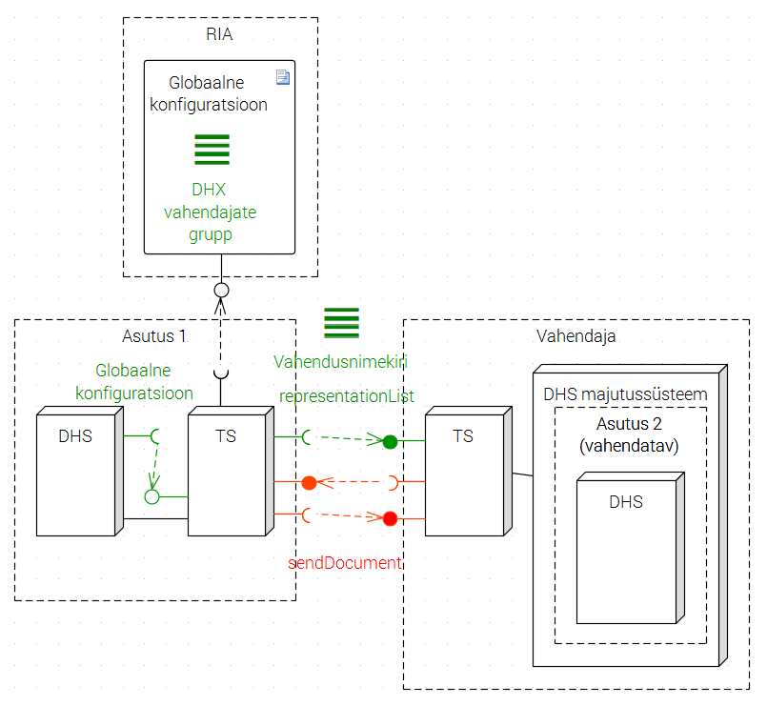
DHX toetab dokumendivahetusteenuste osutamist (vahendamist)

Slide 16
DHX kasutab X-tee (v6) adresseerimis-, identiteedi- ja turvasüsteemi

Slide 17
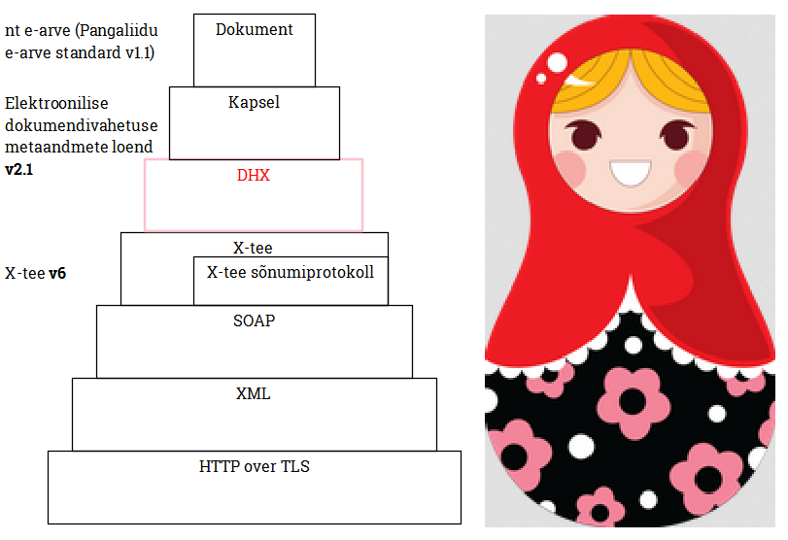
DHX on rajaneb teistele taristukihtidele

Slide 18
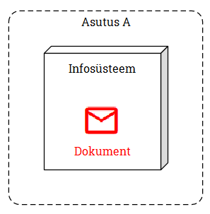

Mida ootame postiteenuselt?

Slide 19
Mida ootame postiteenuselt?
Kirja kohalejõudmist
Pole probleem? Postiljoni kotist ikka vahel pudeneb kirju.
Kirja kiiret kohaletoimetamist
Pole probleem? Postiljon on mõnikord natuke hajameelne.

Slide 20
Mida ootame postiteenuselt?
Kirjavahetuse saladust
Pole probleem? Postiljon armastab kirju lugeda.
Kohaletoimetamist muutumatul kujul
Pole probleem? Postiljon natuke korrigeerib, lisab ja eemaldab.

Slide 21
Mida ootame postiteenuselt?
Ma ei taha ise postkontoris paki järel käia
Postiljon teab, kuhu aadressi alusel kiri viia
Kiri ei satu valesse postkasti

Slide 22
Mida Euroopa Liit ootab elektrooniliselt dokumendivahetuselt?
REQ1 Sõnumi terviklus (Message Integrity)
REQ2 Sõnumi konfidentsiaalsus
REQ3 Saatja tuvastamine
REQ4 Vastuvõtja/adressaadi tuvastamine
REQ5 Ajaga seotus – ajatempel saatmise ja vastuvõtmise kohta
REQ6 Saatmise/vastuvõtmise tõendatus
– eIDAS nõuded eDelivery lahendustele, 2017

Slide 23
Universaalne postiteenus
See võib tunduda iseenesestmõistetav, kuid kindlat, kiiret ja odavat süsteemi polegi nii lihtne ehitada. Hea süsteem peab rahuldama hulka nõudeid.

Slide 24
DHX tagab:
Adresseeritavuse – saatjal piisab adressaadi registrikoodi teadmisest, et kiri teele panna.
Kohaletoimetatavuse – võimalik dokumente garanteeritult kätte toimetada kõigile X-teega liitunud asutustele, kes DHX-i kasutusele võtavad.

Slide 25
konfidentsiaalsuse – dokument jõuab ainult adressaadini.
kiiruse – dokument edastatakse viivituseta ega jää teel „toppama“.
õiguspärasuse – teelolev dokument ei kaota oma õigusjõus.
jälje maha jäämise – nii saatmisest kui ka vastuvõtmisest (tõendusväärtusega logis).

Slide 26
lihtsa teostatavuse – suhtlevates süsteemides pole vaja suuri arendusi.
väikese käitluskulu – süsteemihaldamise koormust ei lisandu.
sujuva ülemineku – asutused võivad liituda eri aegadel; üleminekuperioodil DVK tegutseb vana ja uue protokolli tõlgina.

Slide 27
agnostilisuse dokumenditüübi suhtes – pole piiranguid kapsli sisule.
minimaalsuse – edastab dokumendi ja punkt.
aluskihina toimimise – protokollile saab rajada edasisi kokkuleppeid.
statistika – X-tee monitooringulahenduse abil.

Slide 28
Seos X-teega ja edasine areng
Heiko Vainsalu
Riigi Infosüsteemi Amet / X-tee valdkonnajuht
Notes:
X-tee turvaomadused v6-le üleminekul
X-tee org ülesehitus, liikmed, kihid jne

Slide 29
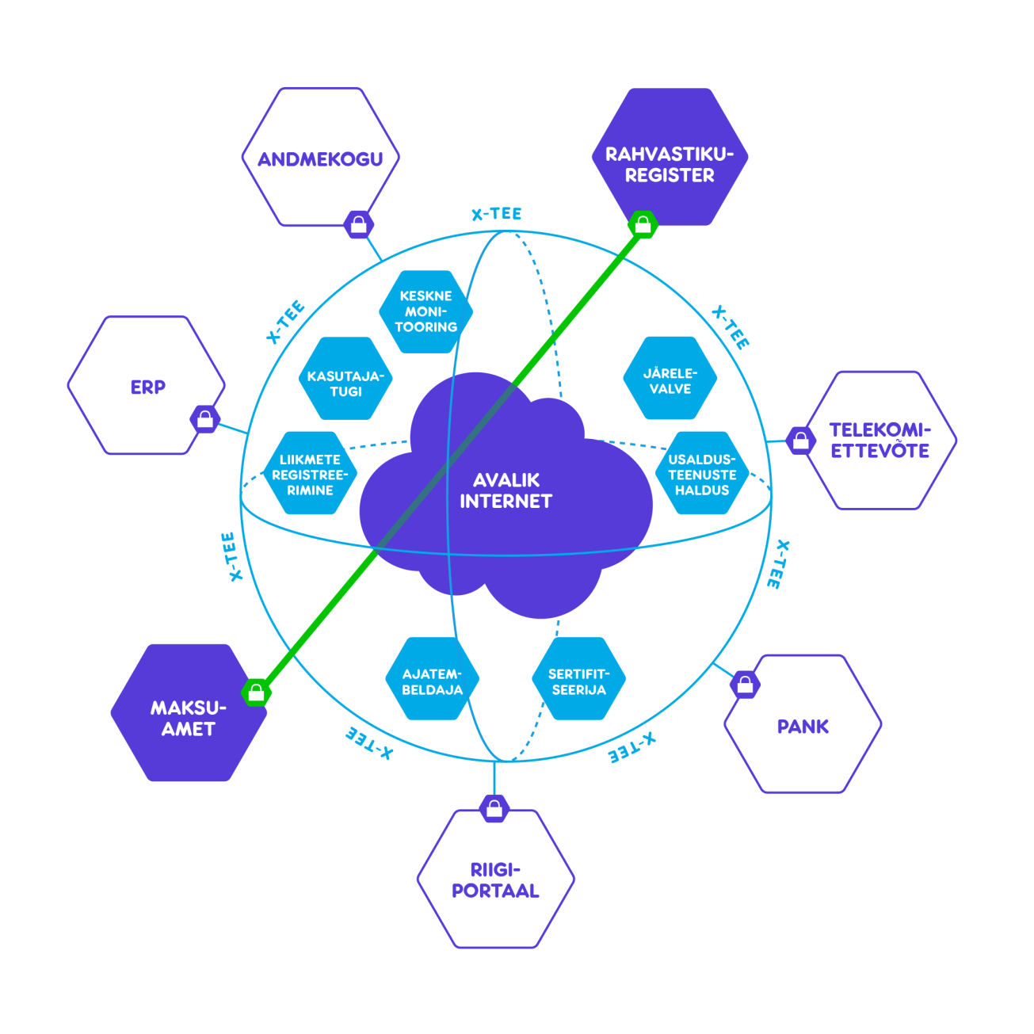
X-tee omadused
Ülesanne:
andmete vahetamiseks
infosüsteemide vahel (loe: automaatsed protsessid)
kõrge turvalisus
suured mahud
Liikmele:
Vabadus ja vastutus
Koosvõime ja turvalisus

Slide 30
X-tee muutused
Omadus | v5 | v6
Liikmelisus | Andmekogud/asutused | Organisatsioonid alamsüsteemidega
Teenuse pakkumine | Ainult andmekogud | Kõik
Pääsuõigused | Asutustele | Kõigile alamsüsteemi tasemel
Tervikluse garantii | Tsentraalne asünkroonne aegtembeldamine | Liikme juures e-tempel, põhineb kvalifitseeritud usaldusteenustel
Protokoll | v3.0/v3.1 | v4.0 (suurem vabadus)
https://www.ria.ee/public/x_tee/X-tee_v5_ja_v6_erisused.pdf
https://www.ria.ee/public/x_tee/X-tee_sonumi_protokolli_muudatused.pdf

Slide 31
X-tee ülemineku olukord
Tähtaeg teenuste pakkujatele: 2.01.2017
Tulemus: 68,4% (05.04.2017)
1111 teenust on toodangu (EE) keskkonnas http://x-road.eu/allmethods/allmethods_EE.txt
1625 teenust oli v5’s kasutuses veebruaris 2017
Päringute arv v5 keskkonnas ei vähene
Tähtaeg teenuse tarbijatele: 2.06.2017
Tahame väga teada, kellel on raskusi

Slide 32
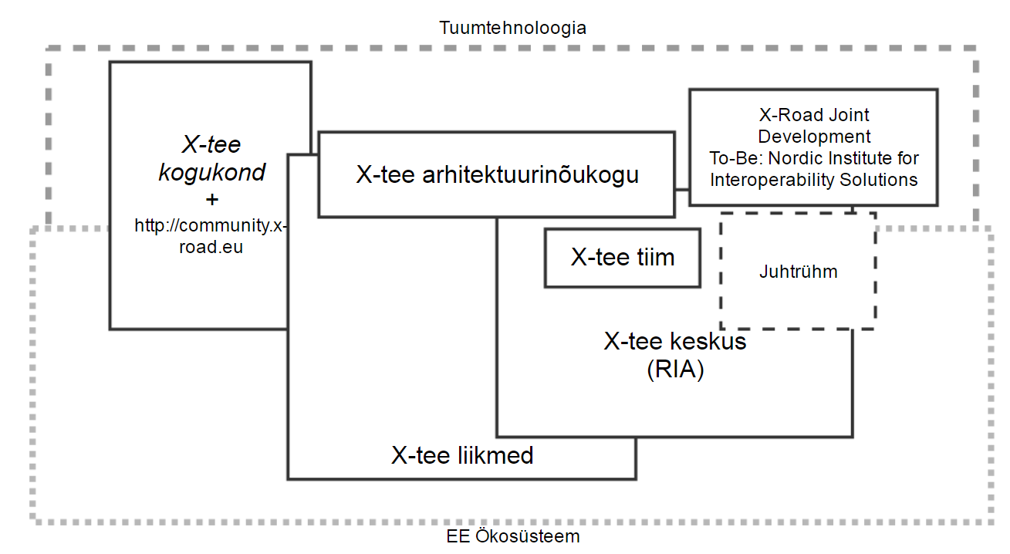
X-tee organisatsioon

Slide 33
DHX-protokolli edasine areng
X-tee andmeteenuse on teenuse omaniku mängumaa
DHXil on „palju“ omanike
Koostöö DHX-protokolli arendamiseks X-tee kogukonna kontekstis Töövahendiks GitHub [e-gov/DHX]
Sisend dokumendihaldusnõukogule rakendamiseks
https://github.com/e-gov/DHX/blob/master/CONTRIBUTING.md

Slide 34
Millal mida toimub?
Hannes Kiivet
Riigi Infosüsteemi Amet / DVK valdkonnajuht

Slide 35
Rahastus
Arendajate esialgne arendusmaksumuse hinnang DHSi põhiselt jääb vahemikku 2000–10 000€ (keskmiselt 100 h tööd)
Rahastuse jaoks avab MKM taotlusvooru, mille kaudu saavad rahastust taotleda KOVid, nende ühendused, valitsusasutused jne
EMOL taotleb kõigi KOVide DHSide arenduste tarbeks rahastust, teeb hanked ja tellib vajalikud arendustööd

Slide 36
Üleminek DVK-lt DHX protokollile
Hetkel toimivad mõlemad lahendused ning DVK suudab tõlkida ja vahendada ka DHXi kasutavaid asutusi
Asutustele, kellel on juba võimekus võtta dokumente vastu otse, edastab DVK dokumendid uuel viisil
Neile asutustele, kellel veel ei ole protokoll realiseeritud, edastatakse dokumendid vanal viisil

Slide 37
DHX teenuse vahendamine
Asutus ise X-teega DHXi kontekstis ei suhtle, seda teeb tema nimel vahendaja.
Vahendaja võib olla nii erasektori ettevõte kui ka avaliku sektori asutus.
Vahendamine erineb majutamisest. DHXi seisukohalt omab tähtsust, kelle X-tee sertifikaadi abil suhtlus toimub. Suhtlust, mis toimub mitte asutuse enda, vaid teenusepakkuja X-tee sertifikaadi abil, käsitletakse vahendamisena.

Slide 38
DHX kasutuselevõtmine asutuses, kes ei soovi kasutada vahendusteenust
Tellida DHXi võimekuse arendustööd (võimalusel ühiselt teiste asutustega)
Otsustada koostöös DHSi arendajaga, kuidas DHXi võimekus tehniliselt teostada
Testida oma süsteemi DHXi võimekust
Esitada RIA-le taotluse X-teel DHXi alamsüsteemi registreerimiseks.

Slide 39
Tegevuskava
Tegevus | Periood
Projektide eelanalüüs ja ettevalmistus | NÜÜD!
Rahastusvoor on avatud | 10...24.04.2017
Taotluse läbivaatamine | (selgub)
DHSide arendus ja testimine | juuni...detsember 2017
DHX mooduli kasutuselevõtt ja DHXiga liitumine | november 2017... detsember2018
Uusi liikmeid DVKsse enam ei registreerita | 01.01.2018

Slide 40
Kõige viimane tegevus
31.12.2018 sulgeb RIA DVK ning sellest hetkest on riigis dokumentide vahetamiseks kasutusel ainult DHX protokoll

Slide 41

KOV infosüsteemide uuendamine DHX-le läbi EMOLi ja ELLi
Henri Pook
EMOL-ELL IKT kompetentsikeskus

Slide 42
Üldised tähelepanekud
Andmete korje alusel, kuhu esitas andmed 120 KOV-i, on omavalitsustel kas neile kuuluvaid või välise teenusepakkuja poolt kasutatavaid infosüsteeme erinevatena kokku üle 80
Riigikontroll läbi auditi “Ülevaade valdades ja linnades peetavatest andmekogudest” järgi on KOV-des 925 andmekogust, millest on RIHA-s registreerimisel vaid 175. Ei selgu, kui paljud nendest andekogudest kasutavad standardlahendust IS-na.

Slide 43
Kasutatavad infosüsteemid KOV-des (valdkondade kaupa, kus võib olla vajalik DHX-I arendus)
Dokumendihaldus.
Amphora (61)
Delta (19)
Webdesktop (10)
Postipoiss (3)
AS Datel dokhaldus (1)
DocLogix (1)
GoPro (1)
Dogre (1)
…? (8)
Küsimus – Millised peaksid olema mõistlikud kriteeriumid riigi-poolseks infosüsteemide arendustoeks olukorras, kui tarkvarasid on palju sama töö teostamiseks?

Slide 44
Kasutatavad infosüsteemid KOV-des (valdkondade kaupa, kus võib olla vajalik DHX-I arendus)
Ehitus
Kooskasutatavatena: Ehitisregister – kinnistusraamat – planeeringu IS (nt evald)- dokhaldus
Ehk siis liidese loomisel on päringu aluseks DHX? Eraldi arendust läbi KOV-I pole vajalik teostada, kui DHS-ile juba DHX tuleb.
Haridus
EHIS, E-Kool ja Stuudium – tõenäoliselt saavad iseseisvad arendused DHX-toele
Elektrooniline lasteaia järjekord: Sepeks; ELIIS, Arno
Kalmistud.
HAUDI (29) – enim kasutatav, kuid kas seda on DHX-I peal vaja (nt surmatunnistuse edastamiseks) või piisab X-Tee liidesest?
Keskkond.
EVALD, Skarabeus, M-Expert, ArcGis (1)
DHX võiks olla vajalik KK infos DHS-I menetlustega sidumiseks ning riiklike andmekogudega (Jäätmeregister, jne) infovahetuseks.

Slide 45
Kasutatavad infosüsteemid KOV-des (valdkondade kaupa, kus võib olla vajalik DHX-I arendus)
Kinnistud, planeeringud, maa.
EVALD, M-expert, ArcGis, X-Gis, www.narvaplan.ee, RPIS
Samad argumendid DHX-I osas, mis keskkonna valdkonnas. RPIS-es on menetluste mootor ja lähtevõimekus DHS-ga liitmiseks olemas (sh ka läbi KOVMEN-i)
Lemmikloomad.
Spintek, Omatehtud register.
Kas oleks vajalik nt lemmiklooma registreerimise avalduse menetlemiseks (sh seos DHS-ga)?
Personaliarvestus
Persona , PMen
Raamatupidamine.
PMen , Tresoor, Verp, Rapid, Agresso, SAP, Microsoft Dynamics AX , HansaBooks 7.2, Eeva

Slide 46
Kasutatavad infosüsteemid KOV-des (valdkondade kaupa, kus võib olla vajalik DHX-I arendus)
Tervishoid, sotsiaalteenused
Ainult STAR, MISP ja DHS-d. Vajalik luua andmevahetus, kas ka dokumentides?
Teed ja tänavad
EVALD
Volikogu/valitsuse tegevus
Amphora, VOLIS, Delta, DocLogic , Webdesktop
Vajalik luua DHX võimekus VOLIS-ega eelnõude ja metaandmete sünkroniseerimiseks
Või kasutada mitte-DHS tarkvarade puhul dokumendi süsteemidevahelise menetluse vajaduse puhul pigem ADIT-it?

Slide 47
Kuidas edasi?
Taotluse esitamine taotlusvooru "Avalike teenuste arendamine IKT võimaluste abil“ (tähtaeg juba 24.04):
X-Tee6 ja DHX ümberehitused KOV kasutatavatele DHS-dele
EMOL-ELL IKT kompetentsikeskus koondab vajadused ja esindab toetuste taotlemisel KOV-e. Üldreeglina lisandub 15% omafinantseerimine.
Esialgsed kriteerumid, mis taotlused EMOL kaasab: 1) Omafinants kohustus; 2) 5a kasutuskohustus; 3) Liitumise- järgne kohustuste jätkumine uuel KOV üksusel (ehk siis DHS liitumise- järgse eelvaliku tegemise otsus) 4) Lisaks X-Tee6 ja DHX toele ehitatakse ümber ka DHS päringute arhitektuur võimaldamaks päringuid teostada välise teenusepakkuja nimel (vähendab KOV kulusid, kuna ei ole vajalik paigaldada asutuse turvasertifikaati teenusepakkuja turvaserverisse).
Osaletakse ka järgmiste taotlusvoorude avamisel.
Esialgu ei kaasata teisi IS-e peale DHS-de, kuna loodava arhitektuuri valik ja loogika vajab täiendavat analüüsi.
Teemaga seotud ning eraldi projektina planeerimisel: Infosüsteemide andmete migreerimise/uute kesksete tarkvarade kasutuselevõtmine. EMOL koondab KOVde vajadused ja esindab, projekti teostamisel kaasatakse kompetentne IT-partnerorganisatsioon.

Slide 48
Henri Pook, henri.pook@emovl.ee, 5169291
Nevel Paju, nevel.paju@emovl.ee, 53483576
http://www.emovl.ee
http://www.kovit.ee - tuleviku domeen, kus hakkab olema jooksev info ja andmed

Slide 49
Lõppsõnad
Hannes Kiivet
Riigi Infosüsteemi Amet / DVK valdkonnajuht

Slide 50
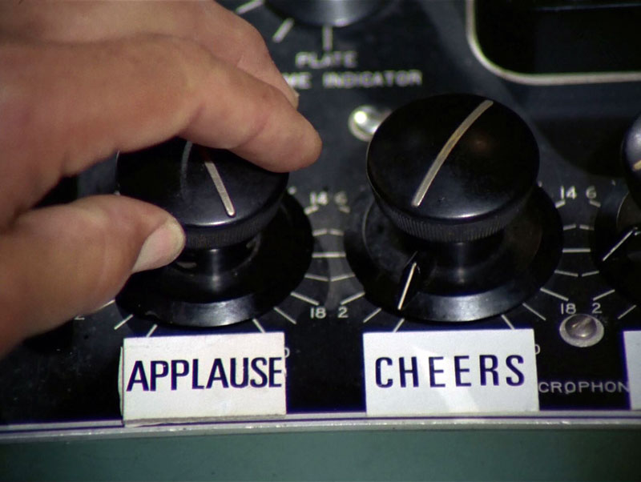
Tänud
projektis osalenutele
arendajatele BPW Consultingust
toetajatele EL, MKM, EMOL ja ELL
kolleegidele RIAs

Slide 51
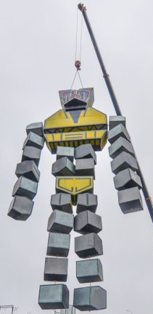
DHX pole veel valmis
Asutused vajavad rahastust
DHSid vajavad arendust
Lahendused vajavad testimist
Süsteemid vajavad paigaldamist
Muudatused vajavad juurutamist
Kasutajad vajavad liitumist

Slide 52
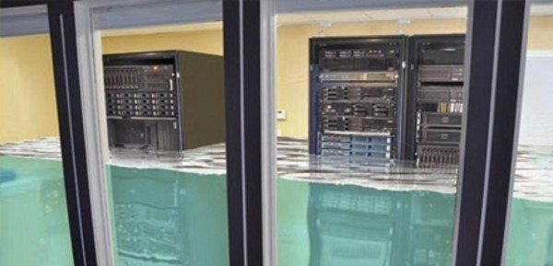
Kui kõik on valmis
...siis saab dokumendivahetuskeskuse sulgeda

Slide 53

Ja nüüd...
17:00 Õhtusöök
~18:00 Aruteluring (ruumis Amarillo)
Foto on illustratiivne

Slide 54
Tänan kuulamast! Tekkis küsimusi?
Hannes Kiivet
hannes.kiivet@ria.ee

